Slide 1
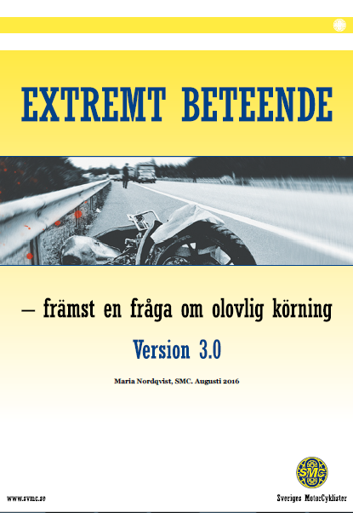
Extremt beteende i trafiken
Maria Nordqvist
Tylösandsseminariet
2016

Slide 2
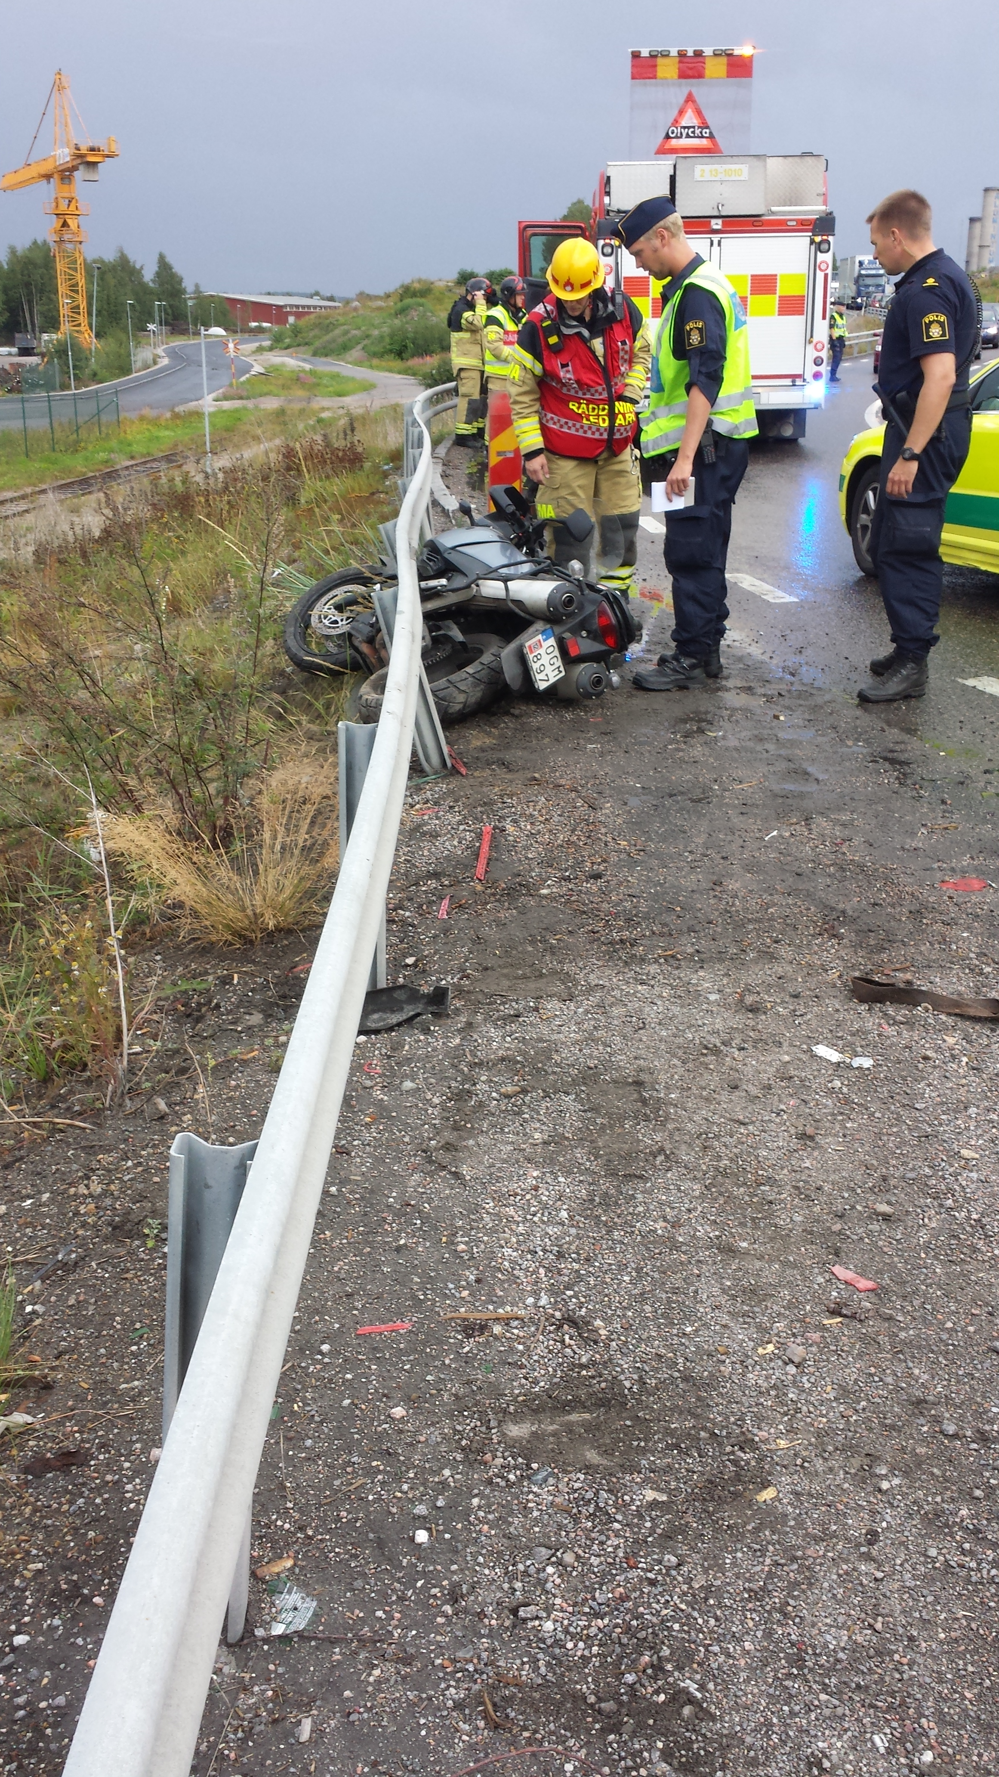
Satsar vi rätt för att minska dödade på 2 hjul?
Av årets 31 dödade saknade
minst 8 körkort
Av årets 31 dödade har 8 krockat med mitt- eller sidoräcke
Etappmålen för att minska döda och svårt skadade på 2-hjulig MC nås inte med traditionella trafiksäkerhetsåtgärder

Slide 3
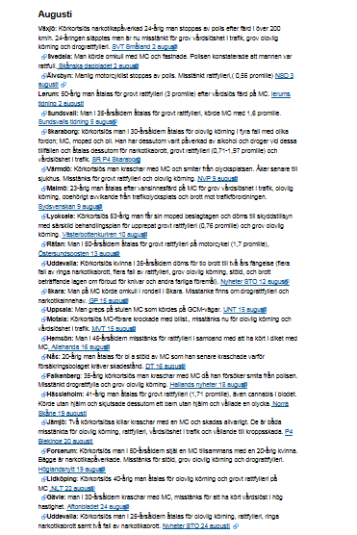
Idag såg jag en polisbil!
Nästan varje dag året om rapporterar media
om incidenter på
grund av extremt beteende.
Vanligast är att körkortslösa påverkade män grips
av polis i samband
med olycka. SMC samlar
alla på hemsidan. Film ”En om dagen”

Slide 4
Dödade på tvåhjulig mc 2011-2015
 | Utan körkort antal (%) | Med körkort antal (%)
Antal | 50 (28%) | 128 (72%)
Medelålder | 35 | 43,35
Alkohol | 15 (30%) | 12 (9%)
Promille snitt | 1,38 | 1,08
Droger | 12 (24%) | 7 (5%)
Både alkohol/droger | 8 (16%) | 0
Totalt alkohol/droger | 35 (70%) | 19 (15%)
Utan hjälm | 14 (28%) | 4 (3%)
Ägare | 23 (46%) | 111 (87%)
Avställd/oför/körförb | 27 (65%) | 5 (4%)
Cross/enduro | 5 (10%) | 0
Stulen MC | 7 (14%) | 0
Män (förare/pass) | 48 (96%) | 119 (93%)
Kvinnor | 2 (4%) | 9 (7%)

Slide 5
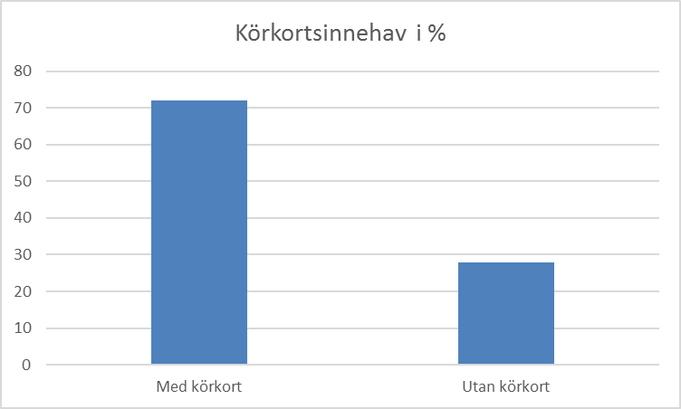
Körkortsinnehav bland döda 2011-2015
72 % av de som dödas på tvåhjulig MC hade körkort, 28 % saknade körkort

Slide 6
Andel påverkade utifrån körkorts-innehav
70 % av de som saknar körkort är påverkade av alkohol och/eller droger.
15 % av de som har körkort är påverkade av alkohol eller droger.

Slide 7
körkortslösa äger inte mc
Knappt hälften, 46 %, av de körkortslösa ägde MC
Motsvarande andel är 87 % bland de som har körkort

Slide 8
Körde föraren ett lagligt fordon?
78 % av de körkortslösa körde ett olagligt fordon, 4 % av de som hade körkort (olagligt= avställt, oförsäkrat, körförbud, cross, enduro eller stulet)

Slide 9
Gäller detta bara dödsolyckor? Svårt skadade 2013-2014 2-hjulig MC
Totalt 503 personer, 452 förare har studerats
66 % av svårt skadade förare hade körkort 21,5 % av svårt skadade förare saknade körkort
12,5 % av svårt skadade förare - okänt

Slide 10
Ägarförhållande vid olyckan
En fjärdedel av svårt skadade förare utan körkort ägde inte den MC de körde vid olyckstillfället.
Motsvarande bland förare med körkort var 1,7 %.

Slide 11
Körde fordon med körförbud
17,5 % av de körkortslösa svårt skadade körde ett fordon med körförbud vid olyckstillfället jämfört med 5 % av de som hade körkort.

Slide 12
Problematiken finns även på bilsidan men i lägre omfattning
Jämförande statistik mellan dödade på tvåhjulig MC och personbil under perioden 2010-2014 finns i rapporten!

Slide 13
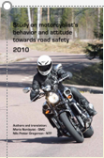
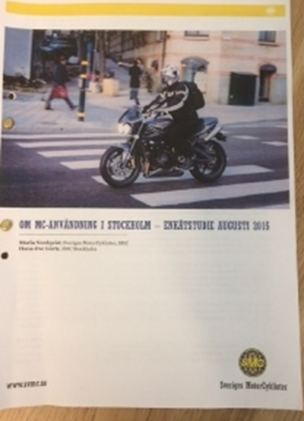
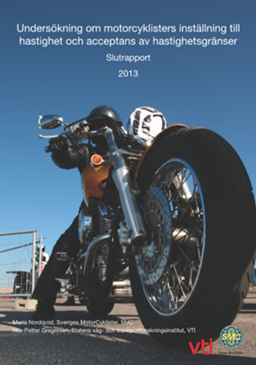
Detta Stämmer inte enligt studier med svenska MC-förare
100 % har körkort
Bara 0,30 % lånar ut sin MC till vem som helst
100 % äger minst en MC
100 % använder alltid hjälm, över 80 % heltäckande skyddsutrustning
Bättre attityd till att köra påverkad jfr bil
Efterlyser fler poliskontroller, hårdare straff för ratt- och drograttfylleri mm
Positiv till alkolås på MC

Slide 14
SMC:s konklusion
Hög andel av dem som omkommer på MC är inte motorcyklister
De struntar i många trafikregler som ökar olycksrisken (alkohol, droger, olagliga fordon, hjälmkrav)
Gruppens andel är hög även bland de svårt skadade MC-förarna
Andelen är betydligt högre bland MC-förare jämfört med bilförare
Gruppen kräver särskilda åtgärder av alla aktörer
Körkortsinnehav måste bli ett etappmål!

Slide 15
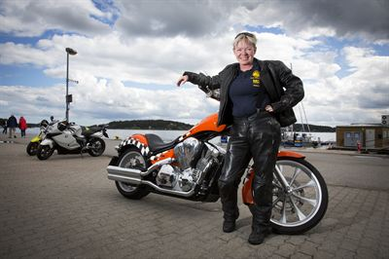
Tack för ordet!
Maria Nordqvist, SMC.
maria.nordqvist@svmc.se
070-538 39 38
www.svmc.se

